Slide 1

GRANT THORNTON | TREINAMENTO CORPORATIVO
Preço de Transferência: Análise Funcional e Perfilamento de Entidades
Treinamento técnico voltado às equipes de controladoria, fiscal e preço de transferência da JBS Aves e Seara. Uma imersão prática nos fundamentos da análise funcional e na classificação das entidades do grupo à luz da nova legislação brasileira.
Realização
Cliente
Grant Thornton Brasil
Specialist Transfer Pricing
JBS Aves & Seara
Data
2025

Slide 2

VISÃO GERAL
Agenda e Objetivos do Treinamento
Dois dias de imersão técnica com metodologia prática e aplicável ao dia a dia do grupo. Ao final, os participantes estarão aptos a compreender, revisar e contribuir ativamente com as análises de preço de transferência.
1
2
3
Dia 1 — Fundamentos
Dia 2 — Aplicação Prática
Objetivos Gerais
Contexto Brasil × OCDE e a nova legislação
Conceito de Análise Funcional
Estrutura FAR: Functions, Assets & Risks
Mapeamento de funções por entidade
Ativos tangíveis e intangíveis
Riscos econômicos e alocação
Classificação de entidades (perfis funcionais)
Revisão das análises existentes do grupo
Compreender a lógica da análise funcional
Identificar funções, ativos e riscos por entidade
Classificar corretamente o perfil funcional
Contribuir para a robustez da documentação

Slide 3
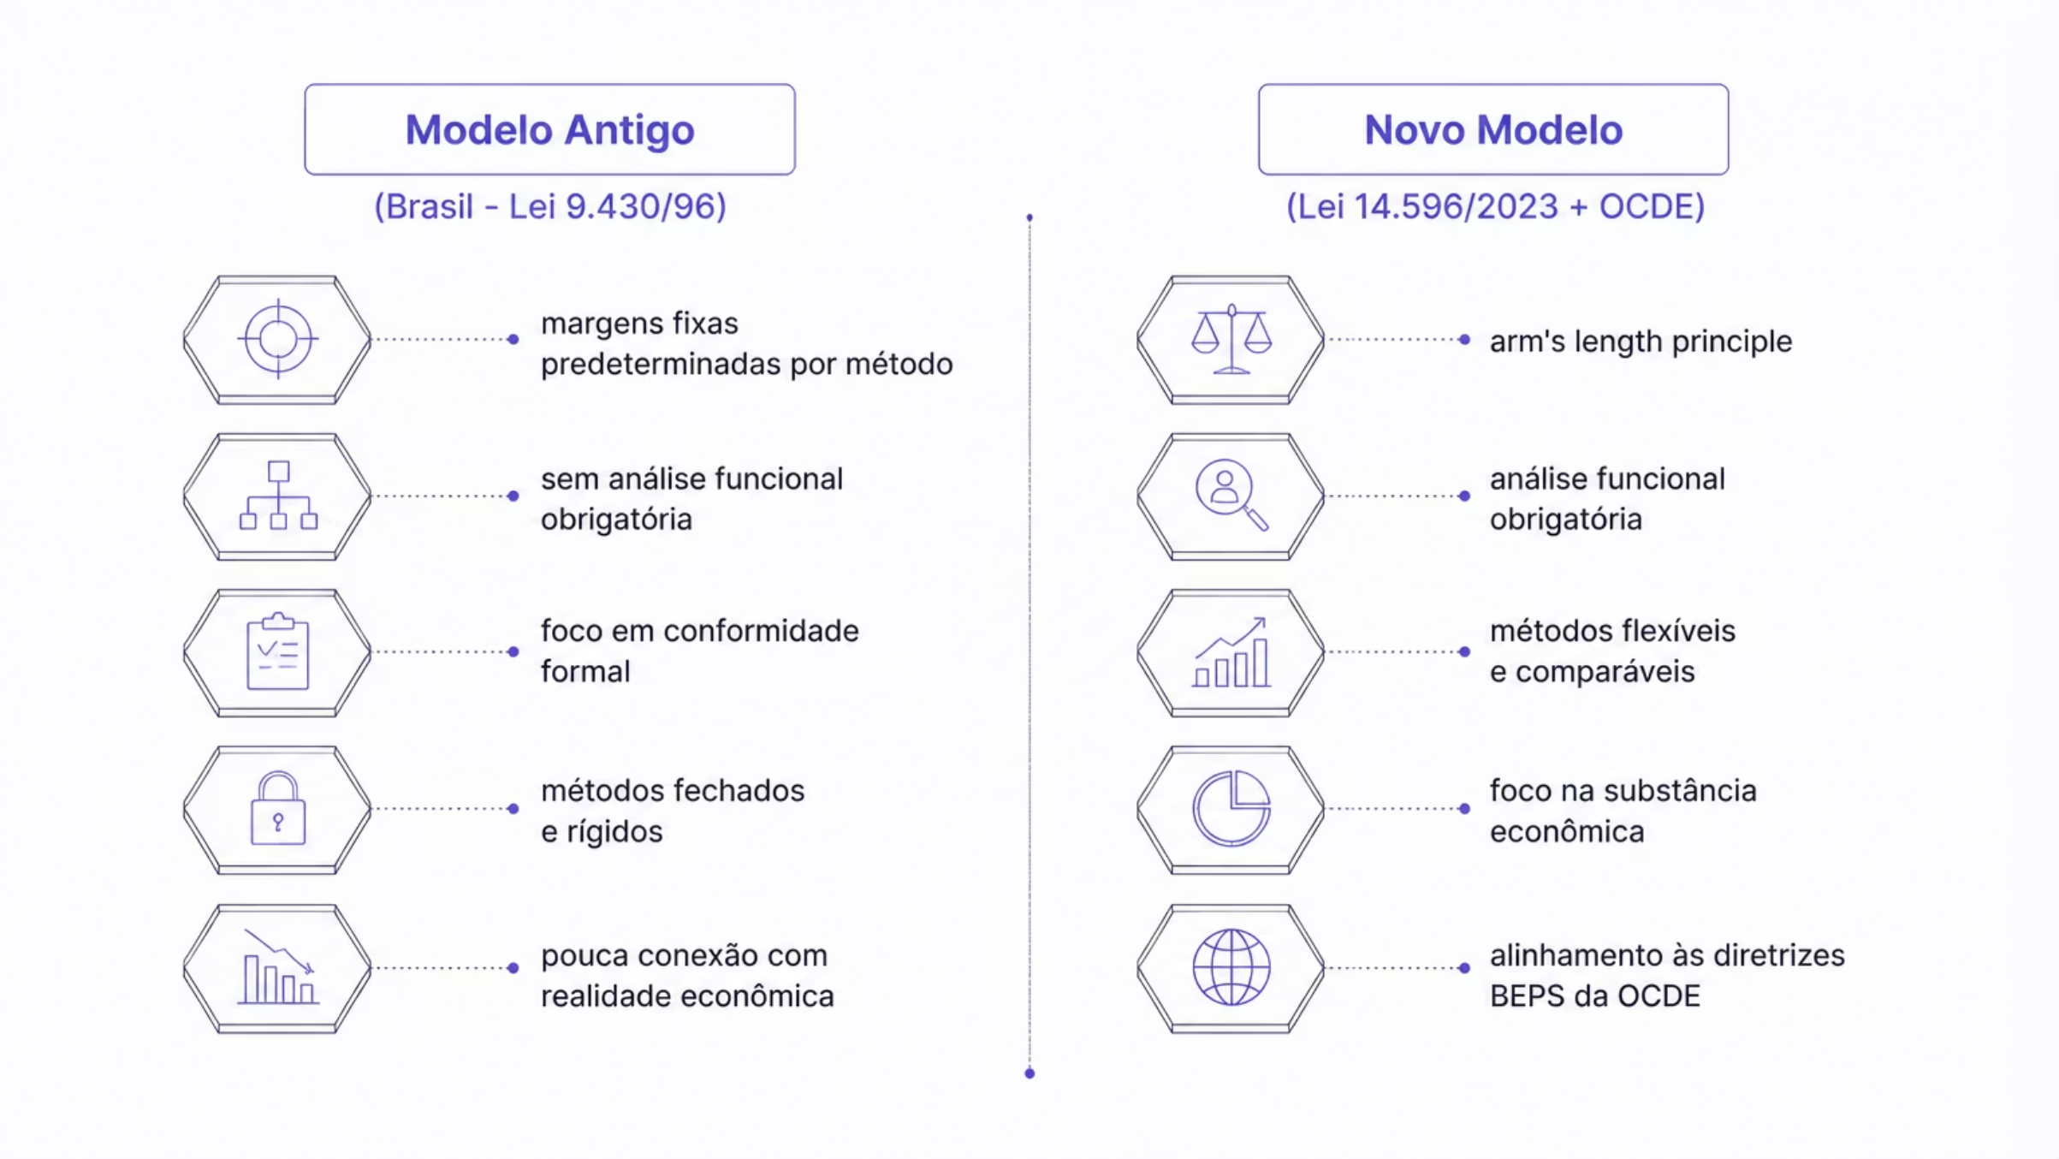

CONTEXTO REGULATÓRIO
Brasil × OCDE: A Transição do Modelo de TP
Com a Lei nº 14.596/2023, o Brasil iniciou uma transição estrutural: do modelo de margens fixas para o padrão internacional de preço de transferência baseado na OCDE. O conceito central dessa mudança é a análise funcional — inexistente na legislação anterior.
Impacto prático: As empresas precisam documentar com rigor as funções exercidas, ativos utilizados e riscos assumidos por cada entidade do grupo — base de toda a análise de TP sob o novo modelo.

Slide 4


CONCEITO CENTRAL
O que é Análise Funcional?
A análise funcional é o processo estruturado de identificar e descrever as atividades econômicas relevantes exercidas por cada entidade de um grupo multinacional. É a fundação de toda a documentação de preço de transferência e o ponto de partida para a seleção do método mais adequado.
A remuneração de uma entidade deve ser compatível com as funções exercidas, os ativos empregados e os riscos assumidos. Uma entidade com baixo risco e poucas funções estratégicas tende a ter remuneração mais estável e previsível — princípio central do TP.
Funções
Atividades econômicas desempenhadas
Remuneração
Ativos
Nexo entre funções, ativos e riscos
Bens e recursos envolvidos
Riscos
Exposição e alocação de riscos
Funções - [editable text]
Ativos - [editable text]
Riscos - [editable text]

Slide 5






FRAMEWORK FAR
Functions, Assets & Risks — O Framework FAR
O framework FAR organiza a análise funcional em três dimensões complementares. A combinação dessas dimensões define o perfil funcional da entidade e orienta a seleção de comparáveis e métodos de precificação.
Functions — Funções
Assets — Ativos
Risks — Riscos
Atividades economicamente significativas exercidas pela entidade.
Recursos tangíveis e intangíveis utilizados nas operações.
Exposições econômicas assumidas e controladas pela entidade.
Manufatura e produção
P&D e desenvolvimento de produtos
Marketing, vendas e distribuição
Gestão de cadeia de suprimentos
Plantas industriais e equipamentos
Patentes, marcas e know-how
Capital de giro e infraestrutura
Sistemas de TI e plataformas digitais
Risco de mercado e demanda
Risco cambial e de crédito
Risco de estoque e produção
Risco regulatório e operacional

Slide 6

DIMENSÃO 1 — FUNÇÕES
Mapeamento de Funções por Entidade
O mapeamento de funções descreve o que cada entidade faz na cadeia de valor do grupo. A distinção entre funções de rotina e estratégicas é determinante para o perfil de risco e a remuneração esperada.
Funções de Manufatura
Funções de Distribuição e Comerciais
Processamento e abate de aves
Industrialização e embalagem
Controle de qualidade e segurança alimentar
Gestão de fornecedores de insumos
Planejamento e controle da produção
Vendas domésticas e exportação
Gestão de clientes e canais de distribuição
Marketing de marca e trade marketing
Logística, armazenagem e expedição
Gestão de contratos e precificação comercial
Atenção: A entidade que toma decisões estratégicas (preço, mix, clientes) assume maior risco e deve ser remunerada de forma compatível.

Slide 7



DIMENSÃO 2 — ATIVOS
Ativos Utilizados pelas Entidades do Grupo
A identificação dos ativos é essencial para entender a capacidade de geração de valor de cada entidade. Ativos intangíveis são frequentemente o principal driver de remuneração diferenciada em grupos multinacionais.
Ativos Tangíveis
Ativos Intangíveis
Ativos Financeiros
Recursos físicos utilizados nas operações produtivas e logísticas.
Recursos não físicos com alto potencial de geração de valor econômico.
Recursos financeiros empregados para sustentar as operações.
Plantas industriais e frigoríficos
Equipamentos de produção e automação
Frota, armazéns e centros de distribuição
Imóveis, terrenos e infraestrutura
Marcas, patentes e registros
Know-how, fórmulas e processos exclusivos
Softwares, plataformas e sistemas proprietários
Relacionamentos com clientes e contratos de longo prazo
Capital de giro e reservas de caixa
Financiamentos e linhas de crédito
Investimentos em subsidiárias
Garantias e instrumentos de hedge

Slide 8







DIMENSÃO 3 — RISCOS
Riscos Assumidos pelas Entidades
Na análise funcional, o que importa não é apenas qual risco existe, mas quem o controla e quem tem capacidade financeira para assumi-lo. A alocação de riscos impacta diretamente a remuneração.
Risco de Mercado
Risco de Estoque
Risco Cambial
Exposição a variações de preço de commodities, demanda e concorrência. Quem define o preço de venda ao cliente final?
Responsabilidade por perdas, obsolescência e custos de armazenagem. Quem mantém o estoque e absorve as variações?
Exposição a flutuações de câmbio em operações de importação e exportação. Quem contrata o hedge e assume o resultado?
Risco de Crédito
Risco Operacional
Exposição a inadimplência de clientes e contrapartes. Quem concede prazo e gerencia a carteira de recebíveis?
Exposição a falhas de processo, qualidade, conformidade regulatória e interrupções na cadeia produtiva.

Slide 9


CLASSIFICAÇÃO
Classificação das Entidades: Perfis Funcionais
Com base na análise FAR, cada entidade do grupo é classificada em um perfil funcional. Esse perfil determina a faixa de remuneração esperada, os métodos aplicáveis e a estratégia de comparabilidade.
Critérios de Classificação
Relevância para o Grupo
Quem toma as decisões estratégicas?
Quem possui os ativos intangíveis?
Quem assume os riscos econômicos?
Qual a complexidade das funções?
A correta classificação impacta a seleção do método de TP, a busca por comparáveis e a defesa perante o Fisco. Perfis mal classificados geram exposição a ajustes e autuações.

Slide 10
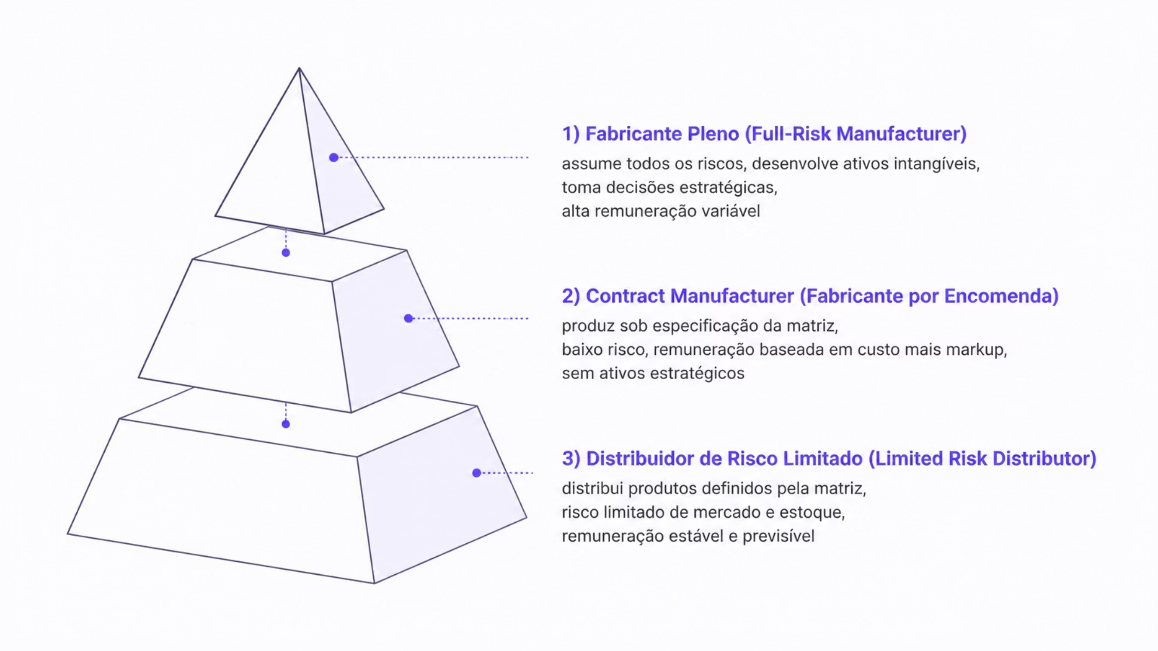
CLASSIFICAÇÃO
Classificação das Entidades: Perfis Funcionais
Com base na análise FAR, cada entidade do grupo é classificada em um perfil funcional. Esse perfil determina a faixa de remuneração esperada, os métodos aplicáveis e a estratégia de comparabilidade.
Critérios de Classificação
Relevância para o Grupo
Quem toma as decisões estratégicas?
Quem possui os ativos intangíveis?
Quem assume os riscos econômicos?
Qual a complexidade das funções?
A correta classificação impacta a seleção do método de TP, a busca por comparáveis e a defesa perante o Fisco. Perfis mal classificados geram exposição a ajustes e autuações.

Slide 11


ENCERRAMENTO
Revisão das Análises Existentes — Espaço para Discussão
Momento dedicado a revisar as análises funcionais já realizadas pela JBS e Seara, identificar gaps e alinhar os próximos passos para adequação ao novo modelo de TP.
O que já foi documentado?
Gaps identificados
Próximos Passos
Quais entidades possuem análise funcional formalizada? Qual o nível de detalhe e atualização dos documentos existentes?
Quais entidades ainda não foram perfiladas? Há inconsistências entre a realidade operacional e a documentação de TP?
Definir responsáveis, cronograma e escopo para revisão e atualização das análises funcionais do grupo.
Grant Thornton — Equipe de Preço de Transferência disponível para dar continuidade aos trabalhos e apoiar a implementação do novo modelo. Contato: transferpricing@br.gt.com

